Slide 1

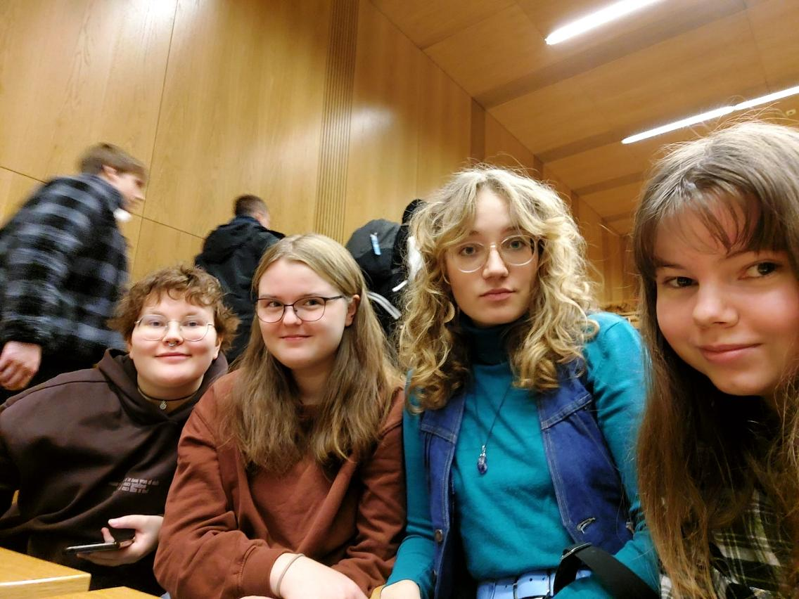
Jatko-opintoihin hakeminen ja aikataulu Abien opotunti 20.10.2025

Slide 2
Vanhempainilta ma 3.11. klo 17.00 Olethan välittänyt tiedon kotiväellesi?

Slide 3
Hakijan päivä pe 7.11.
Olethan muistanut ilmoittautua bussiin/pyytää eväät?
Jos lähdette omalla autolla, varatkaa aikaa ja rahaa matkantekoon ja parkkipaikkaan.
Eväiden tekeminen ruokalassa klo 8.10 – 8.25
Bussi lähtee Laukaasta klo 8.30. Salla matkustaa kanssanne bussissa.
Tapaamme yliopiston tai ammattikorkeakoulun aulassa klo 9.00 -> ilmoittaudu Salla/Eve.
Edestakainen bussi amk:n ja yliopiston välillä koko päivän.
Bussi lähtee takaisin Laukaaseen yliopiston Agora-rakennuksen edestä klo 14.00.
Tutki, ihmettele, kiertele, kysele, ota esitteitä, kerää haalarimerkkejä! ☺

Slide 4
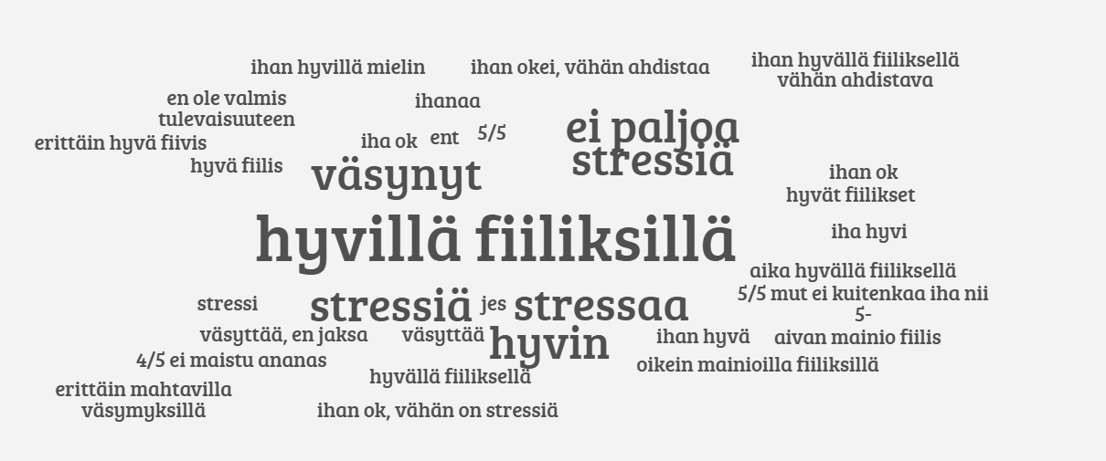
Millaisilla fiiliksillä abivuotesi on käynnistynyt?

Slide 5
Hakemisesta ja aikatauluista:
Haku: opintopolku.fi.
Hakemiseen ei tarvita pankkitunnuksia. Paikan vastaanottamiseen tarvitaan.
Työmarkkinatuen rajoitukset: haku vähintään kahteen paikkaan.
KEVÄT 2026
Korkeakoulujen 1. yhteishaku 7.1. – 21.1.2026 (vieraskieliset koulutukset, Taideyliopiston koulutukset). Ei priorisointia.
Korkeakoulujen 2. yhteishaku 10.3. − 24.3.2026 (ammattikorkeakoulujen ja yliopistojen suomen- ja ruotsinkieliset koulutukset). Hakukohteet mieluisuusjärjestykseen.
SYKSY 2026
Yhteishaku tammikuussa 2027 alkaviin koulutuksiin 31.8. – 10.9.2026.

Slide 6
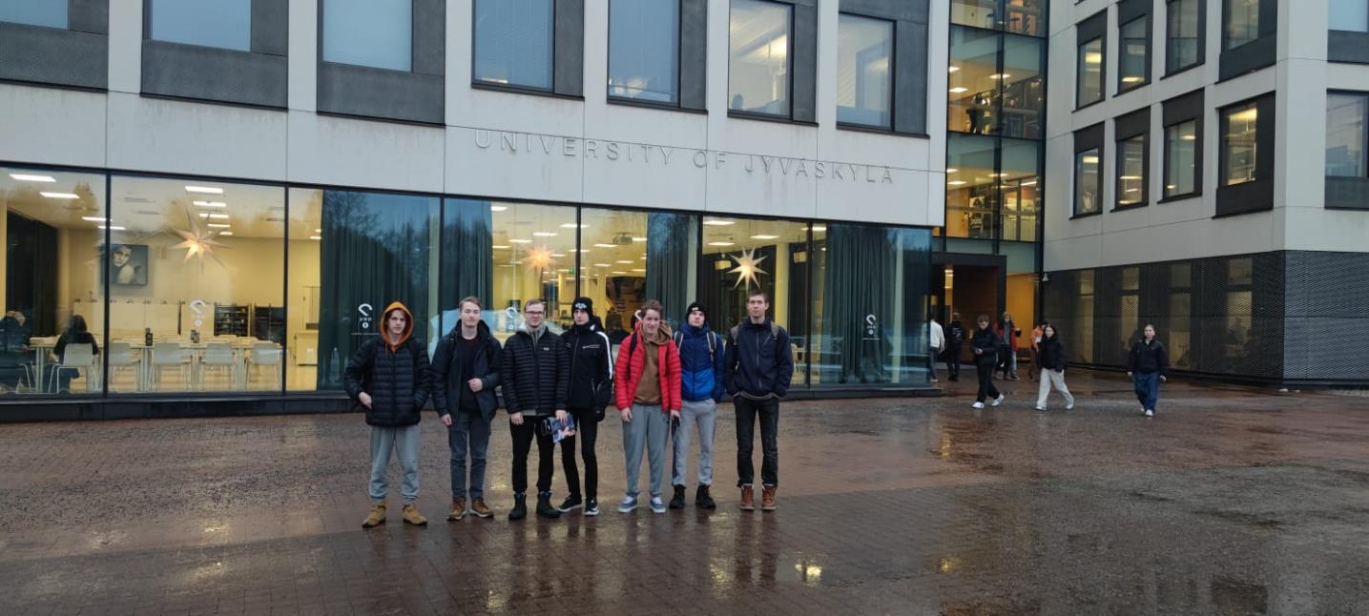
Apuna päätöksissä:
7.11. Hakijan päivä.
Opoinfopäivä pe 23.1.2026.
Yksilö- ja ryhmäkeskusteluaikoja tarjolla päivittäin. Opokollega Salla Oksanen.
Infotyyppisiä opotunteja.

Slide 7
Yksilölliset järjestelyt valintakokeissa https://yliopistovalinnat.fi/valintakokeet/yksilolliset-jarjestelyt

Slide 8
Erityisjärjestelyiden hakeminen pääsykokeeseen
Takaraja yksilöllisten järjestelyjen hakemiselle oli viime keväänä:
Yliopistoilla 1.4.2025 klo 15.00.
Ammattikorkeakoulujen aikataulu päivittyy ammattikorkeakouluun.fi-sivustolle tammikuussa.
Pidä siis tallessa esimerkiksi lukilausunto ja YTL:n päätös yo-kokeen erityisjärjestelyistä. Asiantuntijalausunnot liitetään hakemukseen.
Ruut Luodon esitys aiheesta:
https://www.youtube.com/watch?v=BZULkAEWVZw

Slide 9
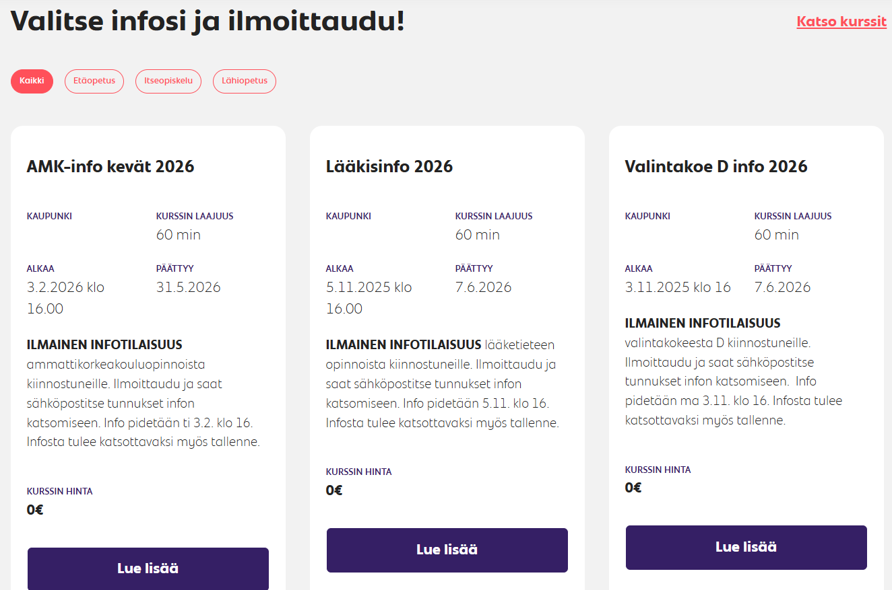
Valmennuskeskuksen hakuinfot Hakuinfot korkeakouluun pyrkiville | Valmennuskeskus

Slide 10
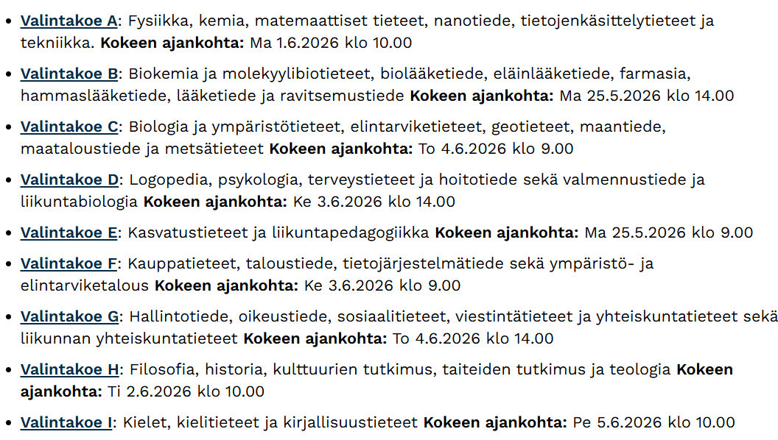
Yliopistojen valintakokeet

Slide 11
Kynnysehto
Kynnysehdoissa kerrotaan, jos sinulla pitää olla suoritettuna jokin tietty ylioppilaskoe, jotta voit tulla huomioiduksi todistusvalinnassa.
Esimerkki kynnysehdoista:
Jos hakukohteen kynnysehtona on kemian arvosana M, on hakijan kirjoitettava kemia vähintään arvosanalla M. Jos hakija ei ole kirjoittanut kemiaa tai on saanut siitä arvosanaksi A:n, B:n tai C:n, hän ei voi tulla hyväksytyksi kyseisen hakukohteen todistusvalinnassa.
Kynnysehto ei koske pääsykoevalintaa.
Avoimen väylän opiskelijavalinnoissa on omat hakukohtaiset kynnysehtonsa.

Slide 12
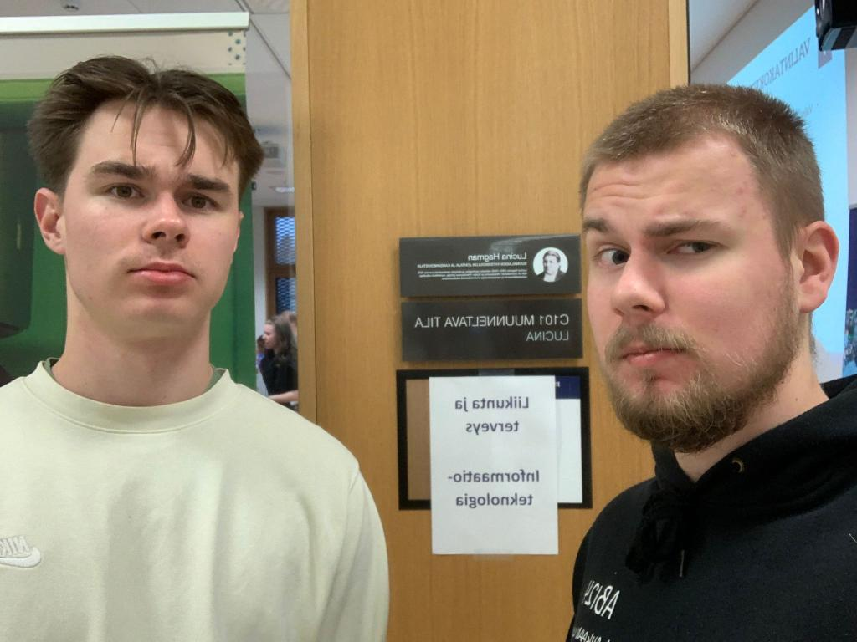
Korkeakoulujen koulutustarjonta:
Kevään ensimmäinen yhteishaku:
Aloituspaikkoja yli 8000, hakukohteita yli 400
Kevään toinen yhteishaku:
Aloituspaikkoja noin 51000, hakukohteita yli 1500

Slide 13
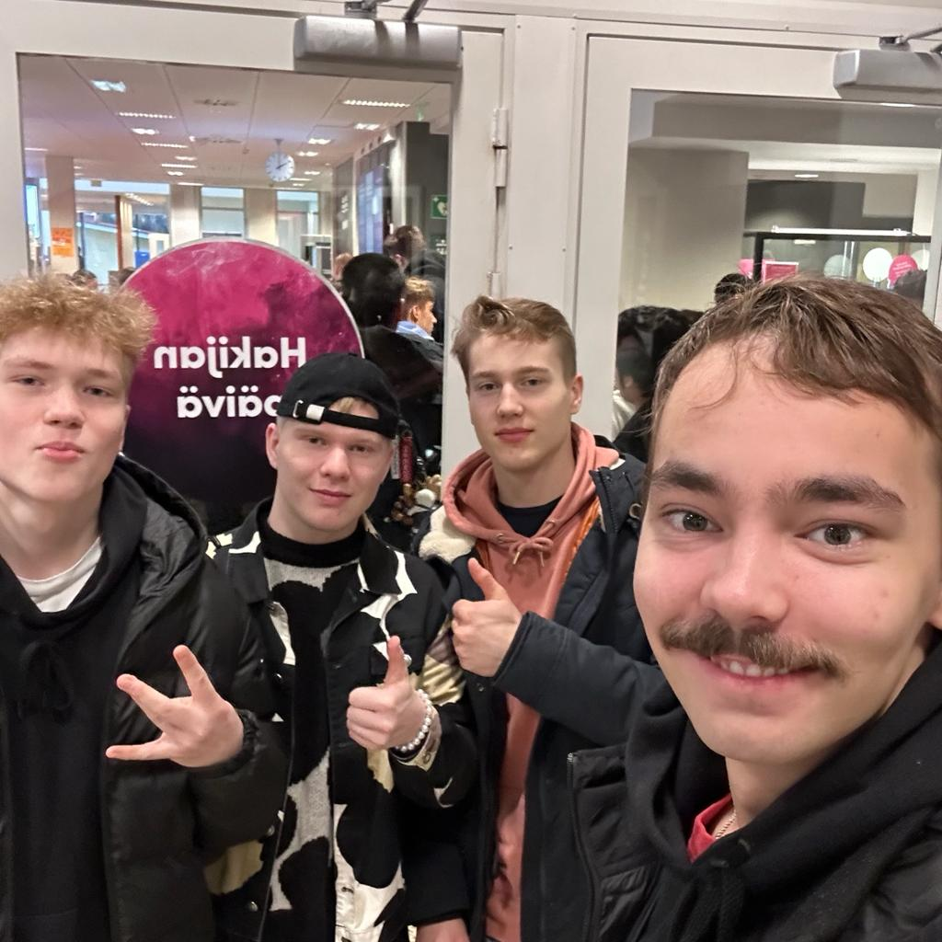
Opiskelupaikan vastaanottaminen:
Opiskelupaikan vastaanottamisen lisäksi täytyy ilmoittautua korkeakouluun määräaikaan mennessä. Jos ei ilmoittaudu määräaikana, menettää opiskeluoikeuden.
Eli myös armeijan aloittavat ilmoittautuvat, mutta poissaoleviksi.

Slide 14
Hakulomakkeen täyttäminen
Hakulomakkeen pakolliset osiot täytettävä, minkä jälkeen hakulomakkeen voi lähettää ja siihen voi hakuaikana palata täyttämään muita kysymyksiä ja/tai liitteitä (viikko hakuajan päättymisestä)
Muutokset ja lisäykset pitää olla lähetettynä lomakkeella määräaikoihin mennessä – ei riitä, että lomakkeen on avannut ennen määräaikaa.

Slide 15
Hakulomakkeen täyttäminen
Hakija voi ladata pyydetyt liitteet suoraan hakulomakkeelle.
Hakija voi esikatsella täyttämäänsä lomakettaan ennen lähettämistä.
Lomake tulee olla aina lähetetty ennen kuin määräaika umpeutuu (esim. hakuajan päättyminen).

Slide 16
Hakulomakkeen täyttäminen
Täyttämällä lomakkeen netissä hakija samalla suostuu siihen, että kaikki opiskelijavalintaan liittyvä viestintä tapahtuu sähköisesti.
Jos hakija ei suostu, hänen on täytettävä paperinen hakulomake. Hakija voi pyytää paperista hakulomaketta siitä korkeakoulusta, johon aikoo hakea.

Slide 17
Hakemuksen muokkaaminen
Hakija saa hakemuksen lähettämisen jälkeen vahvistussähköpostin, joka sisältää hakemuksen muokkauslinkin.
Linkin kautta voi muuttaa hakuaikana hakulomakkeen tietoja
Muokkauksesta saa sähköpostivahvistuksen ja uuden linkin
Linkki on kertakäyttöinen ja voimassa 14 vrk
Vanhentuneen linkin kautta voi tilata uuden linkin sähköpostiinsa
Hakemusta pääsee muokkaamaan myös kirjautumalla Oma Opintopolku -palveluun (suomalaisilla verkkopankkitunnuksilla, mobiilivarmenteella tai sähköisellä henkilökortilla).

Slide 18
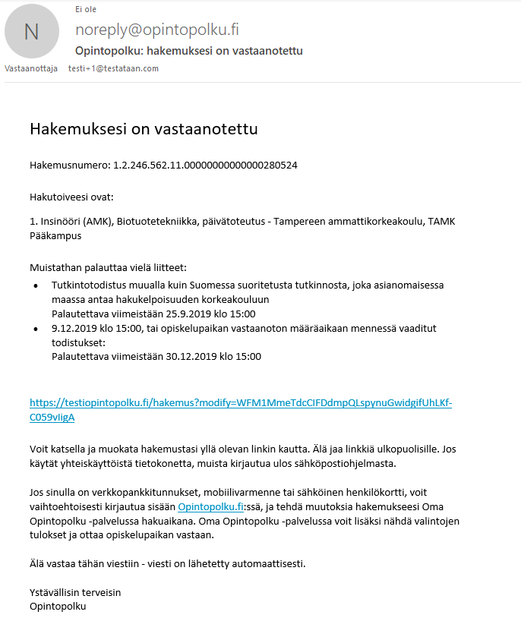
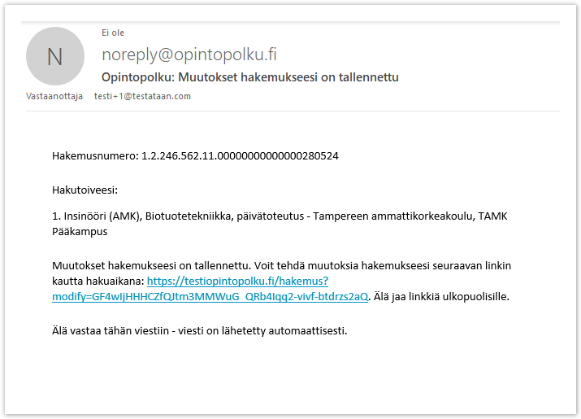
Hakijan saama automaattiviesti

Slide 19
Todistusvalinta ja valintakokeet

Slide 20
Valintakokeet, ammattikorkeakoulut
Ammattikorkeakoulut järjestävät yhteisen valintakokeen useimpiin yhteishaun koulutuksiin.
Valintakoe on digitaalinen valintakoe, jonka teet omalla kannettavalla tietokoneella.
Valintakoepäivä ja koepaikka valitaan samalla, kun täyttää hakulomakkeen. Valinta on sitova.
Kulttuurialan koulutuksiin ei yleensä haeta yhteisen valintakokeen kautta. Tietoa valintakokeesta löytyy kunkin koulutuksen omasta koulutuskuvauksesta ja ammattikorkeakoulun sivuilta.
Lisätietoa: Hakeminen – Ammattikorkeakouluun.fi

Slide 21
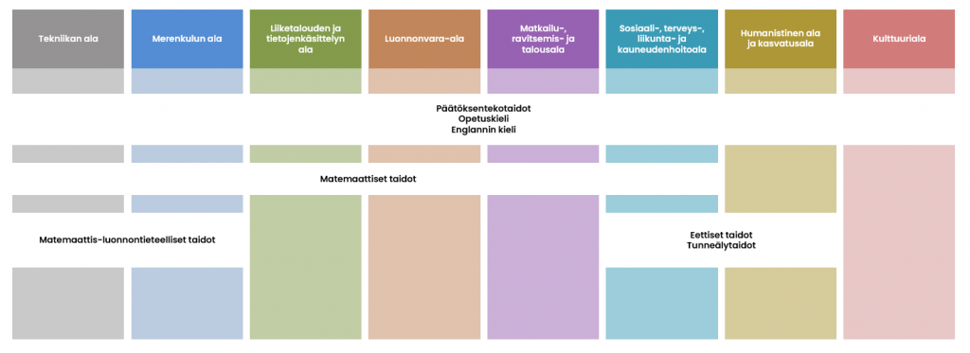

Slide 22
Valintakokeet, yliopistot
Yliopistot järjestävät yhteisiä valintakokeita ja omia valintakokeita.
Yliopistojen valintakokeisiin ei pääsääntöisesti lähetetä erillisiä kutsuja.

Slide 23
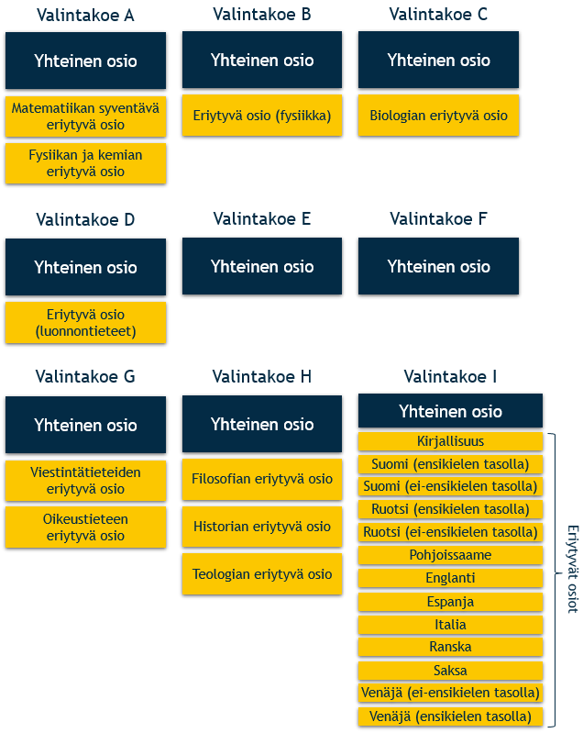

Slide 24
Muista henkkarit!

Slide 25
Valinnat

Slide 26
Yhteishakujen valintojen tulosten julkaisu
Hakijat saavat sähköpostiinsa viestin Opintopolusta, kun opiskelupaikka on vastaanotettavissa.
OPH lähettää tuloskirjeen, kun kaikki valintatulokset ovat valtakunnallisesti valmiit.
Kirjeessä on tulostaulukko, jossa näkyy hakijan kaikkien hakukohteiden tilanne.
Taulukossa näkyy hakukohde, valinnan tulos, valintatapa, pisteet, alin hyväksytty pistemäärä ja varasija.
Tuloskirje löytyy myös Oma Opintopolku –palvelusta.

Slide 27
Valinnantulos, kevään ensimmäinen yhteishaku
Kevään ensimmäisessä yhteishaussa voi tulla hyväksytyksi kaikkiin hakemiin koulutuksiin, joihin valintamenestys riittää.
Hakija voi ottaa vastaan samana lukukautena alkavasta koulutuksesta vain yhden korkeakoulututkintoon johtavan opiskelupaikan.

Slide 28
Valinnantulos, kevään toinen yhteishaku
Kevään toisessa yhteishaussa ja syksyn yhteishaussa hakijalle tarjotaan ylintä paikkaa, johon valintamenestys riittää.
Kevään toisessa yhteishaussa ja syksyn yhteishaussa voi ottaa paikan vastaan ja jäädä jonottamaan muiden hakukohteiden tuloksia.

Slide 29
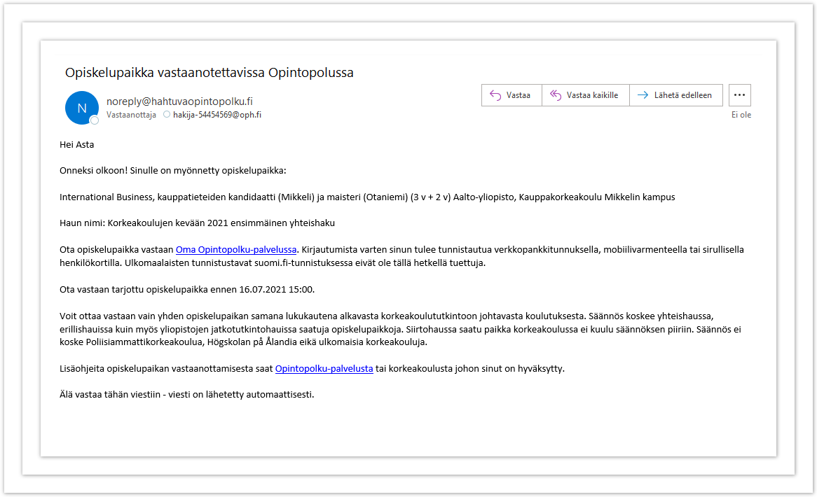
Yhteishakujen valintojen tulosten julkaisu

Slide 30
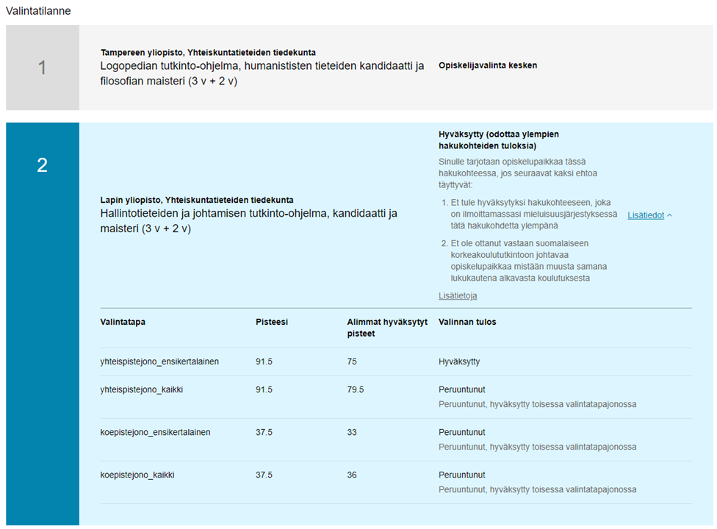
Yhteishakujen valintojen tulosten julkaisu

Slide 31
Opiskelupaikan vastaanotto

Slide 32
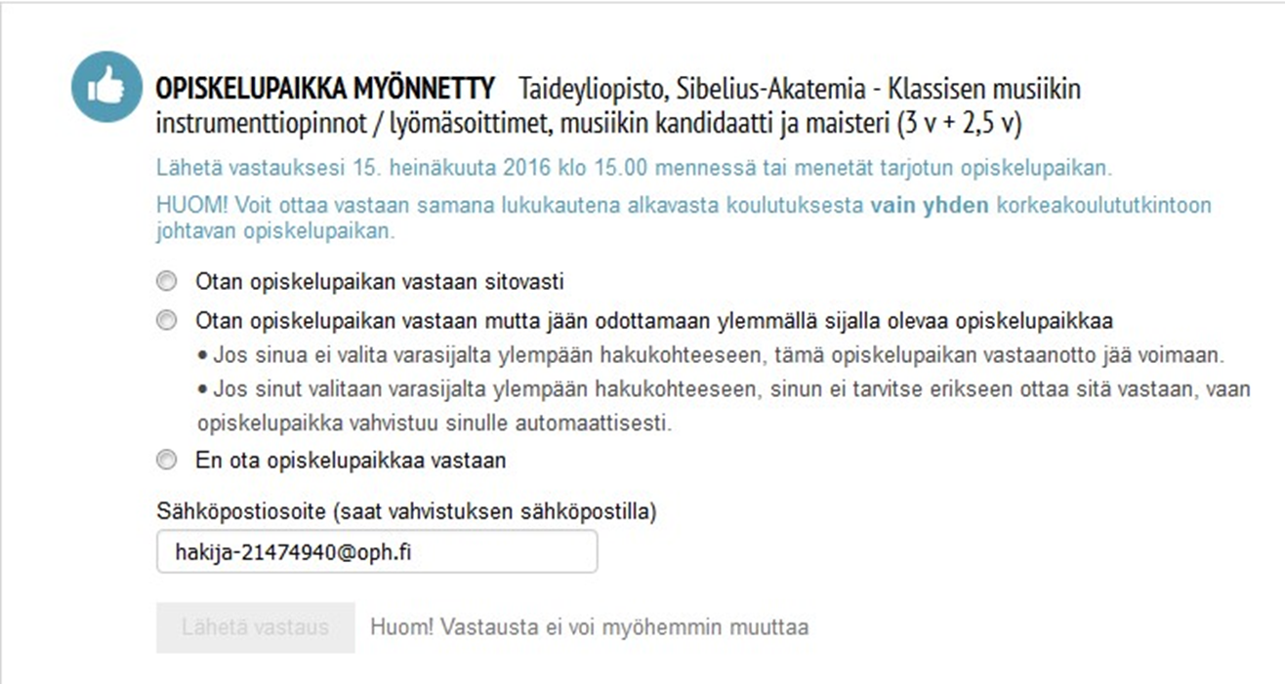
Valinnantulos, vaihtoehdot
Jos hakijalle tarjotaan opiskelupaikkaa, hän voi
Ottaa tarjotun opiskelupaikan sitovasti vastaan
Ottaa opiskelupaikan vastaan ja jäädä odottamaan ylempien hakutoiveiden tuloksia (ei 1. haku)
Perua tarjotun opiskelupaikan

